Slide 1
新版中心網站系統架構簡報
施詠舜
2024年 10月 23日

Slide 2
綱 要
一、新版中心網站系統整體架構
二、一站式架構系統(舊版網站)
三、分離式架構(新版網站)
四、新架構優點及未來發展
五、後續辦理事項

Slide 3
一、新版中心網站系統整體架構

Slide 4
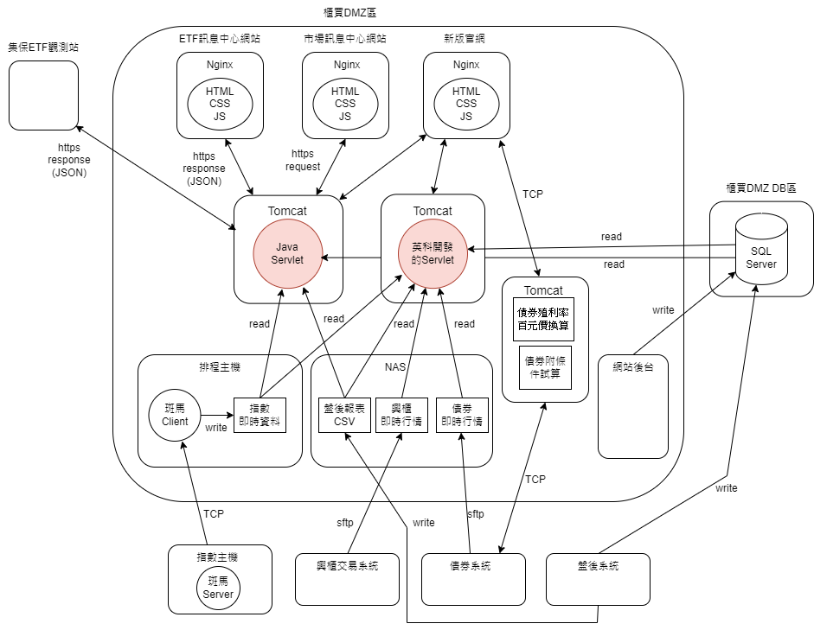
新版中心網站系統架構

Slide 5
新版中心網站系統架構
DMZ區: 用來保護內部網路組織抵禦外部威脅。
只有Nginx前端主機有對外連線服務。

Slide 6
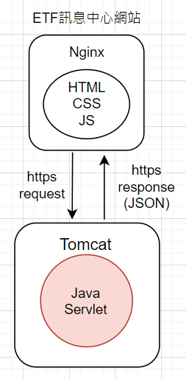
新版中心網站系統架構
前端主機: 使用Nginx
主要功能: 提供前端的靜態資源，例如 HTML、CSS、JavaScript。
請求處理: 用戶從瀏覽器的請求會先到前端主機，然後前端主機再發送http request給後端主機。

Slide 7
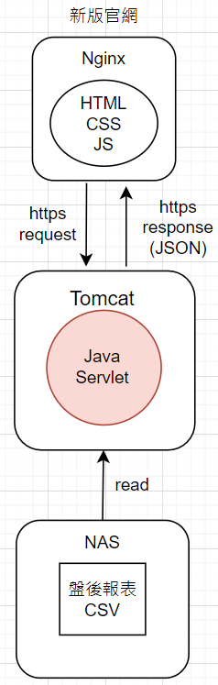
新版中心網站系統架構
後端主機: 提供API服務的伺服器，佈署和運行在Tomcat上。
主要功能: 1. 處理請求: 接收前端主機發送來的request，並根據請求內容執行相應的業務邏輯。 2. 回應請求: 將處理結果返回給前端主機。

Slide 8
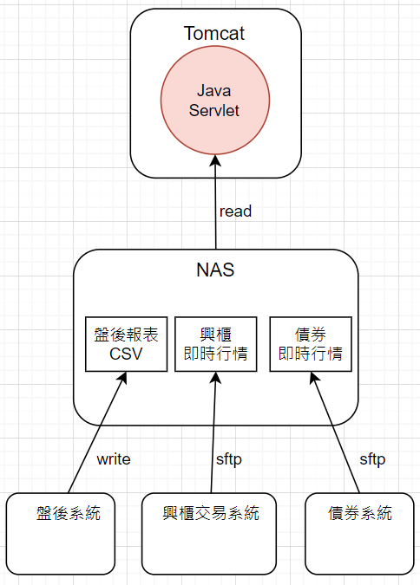
新版中心網站系統架構
NAS: 儲存空間與SFTP server
主要功能: 1. 安全的文件傳輸: 提供數據給後端主機 2. 三地同步備援
存儲的檔案: 盤後報表CSV、興櫃即時行情、債券即時行情

Slide 9
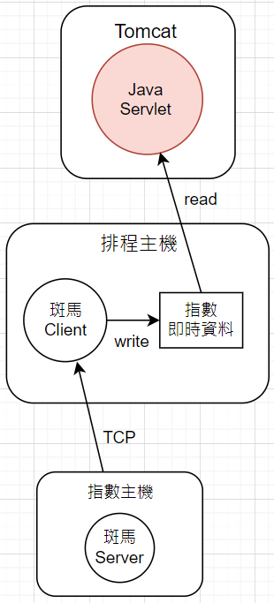
新版中心網站系統架構
排程主機 (Windows Task Scheduler)
主要功能: 處理不同資料來源的工作進行排程
斑馬client: 接收來自指數主機(斑馬server)的資料

Slide 10
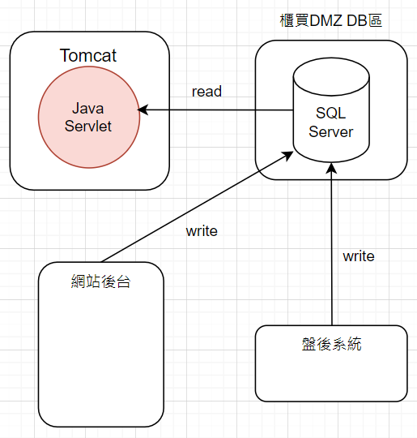
新版中心網站系統架構
SQL server
網站後台 (網站管理系統)
網站後台與盤後系統的數據寫到資料庫，提供給Tomcat server

Slide 11
二、一站式架構(舊版網站)

Slide 12
一站式架構 (舊版網站)
前後端不分離
系統使用PHP撰寫，PHP的運行方式是同時處理資料並輸出HTML
缺點: 分工不明確，系統換版要全部重新開發
1. 舊版官網
2. 產業價值鏈資訊平台

Slide 13
三、分離式架構(新版網站)

Slide 14
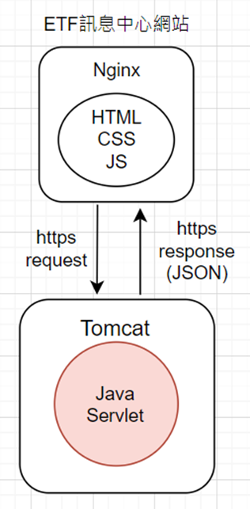
分離式架構(新版網站)
前後端分離：前端和後端被分開成獨立的模塊或應用程式，前端通過 API與後端進行通信。
後端不再渲染HTML頁面，僅需對外提供數據即可。
1. 新官網
2. 市場訊息中心
3. ETF訊息中心
4. 興櫃MIS

Slide 15
四、新架構優點及未來發展

Slide 16
新架構優點及未來發展
1. 專長領域分工: 前後端開發分工，提高效率
2. 可維護性: 程式碼結構清晰，便於維護和更新
3. 更好的用戶體驗: 前端可以通過AJAX技術，無須重新加載整個頁面。
4. API重用: 後端提供的API可以被不同的前端網站重用，提升系統的靈活性和可擴展性。

Slide 17
五、後續待辦事項

Slide 18
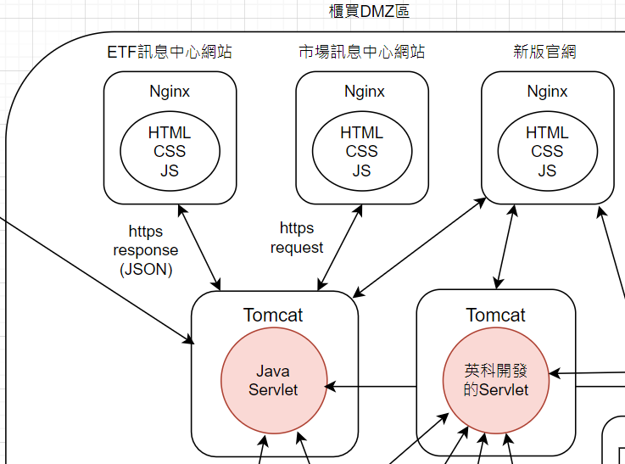
後續待辦事項
1. 加強防插旗置換
2. 後端API整合及優化 (英科API、德菲API、系統組API、舊的債券殖利率百元價換算程式)
3. 網站上雲(前端網頁及CDN)

Slide 19
工作職掌
中心網站(後端API)
網站後台管理系統(維運)
市場訊息中心(後端API)
ETF訊息中心(後端API)
興櫃MIS
櫃買APP
即時交易資訊集中處理系統

Slide 20
工作職掌
網路資料交換API(集保公司ETF資料交換API、證交所證券商財務資料動態查詢系統API、債券系統殖利率百元價試算API、債券系統附條件試算API、監視系統內部人股權試算API)
網站資料轉檔JOB
源碼檢測系統

Slide 21
感謝聆聽 • 敬請指教

